Slide 1
OpenStack
数据库服务TROVE解析
XIAODONG.CHENG@EAYUN.COM

Slide 2
Trove的产生背景
对于公有云计算平台来说，只有计算、网络与存储这三大服务往往是不太够的，在目前互联网应用百花齐放的背景下，几乎所有应用都使用到数据库，而数据库承载的往往是应用最核心的数据。此外，在大数据分析越来越盛行的背景下，对数据库的可靠便捷管理也变得更为重要。因此，DBase as a Service(DBaaS，数据库服务)也就顺理成章地成为了云计算平台为用户创造价值的一个重要服务。
对比Amazon AWS中各种关于数据的服务，其中最著名的是RDS(SQL-base)和DynamoDB(NoSQL)，除了实现了基本的数据管理能力，还具备良好的伸缩能力、容灾能力和不同规格的性能表现。因此，对于最炙手可热的开源云计算平台Openstack来说，也从Icehouse版（2014.4发布）加入了DBaaS服务，代号Trove。直到2015底发布的Openstack Liberty版本，Trove已经经过了4个版本的迭代发布，目前已经成为Openstack官方可选的核心服务之一。

Slide 3
Trove的设计目标
“Trove is Database as a Service for OpenStack. It’s designed to run entirely on OpenStack, with the goal of allowing users to quickly and easily utilize the features of a relational or non-relational database without the burden of handling complex administrative tasks. ”这是Trove在官方首页上对这个项目的说明，有两个关键点。一个是从产品设计上说，它定位不仅仅是关系型数据库，而且还涵盖非关系数据库的服务。另一个是从产品实现上说，它是完全基于Openstack的。

Slide 4
产品设计
Trove解决问题的高度已经超越了同类产品。因为我们从其他云计算平台对比去看，关系型和非关系型数据库都是由不同的服务去提供(比如AWS的RDS和DynamoDB)，而且实现上也往往互相独立的系统，不仅UI不同，API也不一样。而Trove的目标是抽象尽可能多的东西，对外提供统一的UI和API，尽量减少冗余实现，提升平台内聚。只要具备了实例、数据库、用户、配置、备份、集群、主从复制这些概念，不管是关系型还是非关系型数据库，都能统一管理起来。从最新的Liberty版本发布的情况下，目前开源的主流关系型和非关系型数据库也得到了支持，比如Mysql(包括Percona和MariaDB分支)、Postgresql、Redis、MongoDB、CouchDB、Cassandra等等。不过根据官方的介绍，目前只有Mysql是得到了充分的生产性测试，其他的还处于实验性阶段。

Slide 5
产品实现
Trove是完全基于Openstack的，可以说是一个较大的创新。试想，假设你是一个云计算服务商，如果现在要提供数据库服务，只需要在原有平台软件上升级与配置一下就行，其他什么都不需要，不需要采购数据库服务器硬件，不需要规划网络，不需要规划IDC，这是一种什么样的感觉?Trove完全构建于Openstack原有的几大基础服务之上。打个比喻类似于Google著名的Bigtable服务是构建于GFS、Borg、Chubby等几个基础服务之上。所以，Trove实际上拥有了云平台的一些基础特性，比如容灾隔离、动态调度、快速响应等能力，而且从研发的角度看，也大大减少了重复造轮子的现象。

Slide 6
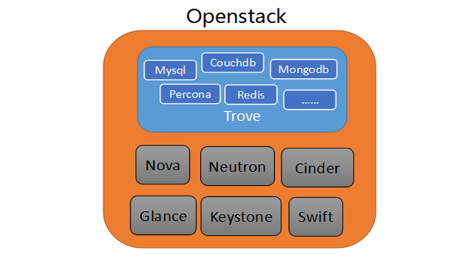
Trove的架构介绍

Slide 7
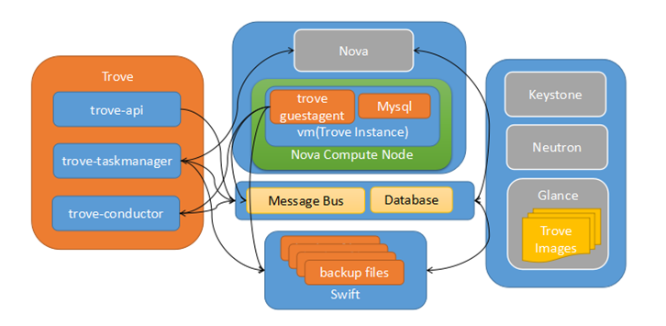
Trove所管理的各个数据库引擎的差异性主要体现在trove-guestagent的具体 manager和strategies代码实现上。架构如图所示：

Slide 8
trove-api是接入层，轻量级请求通过在接入层直接处理或者通过直接访问guestagent处理，比如获取实例列表、获取实例规格列表等;而比较重的请求则通过message bus(Openstack默认实现是Rabbitmq)中转给trove-taskmanager进行调度处理。trove-taskmanager是调度处理层，主要是处理较重的请求，比如创建实例、实例resize等。
taskmanager会通过Nova、Swift的API访问Openstack基础的服务，而且是有状态的，是整个系统的核心。trove-conductor是guestagent访问数据库的代理层，主要是为了屏蔽掉guestagent直接对数据库的访问。
在Trove目前的实现中，一个数据库实例一一对应到一个vm，而guestagent也是运行在vm里面。vm镜像包含了经过裁剪的操作系统、数据库引擎和guestagent(镜像具体实现没有标准，数据库引擎和guestagent也都可以在vm启动时通过网络动态装载)。而实例所在分区的硬盘是通过Cinder提供的云硬盘。每个vm都会关联一个安全组防火墙，只允许数据库服务的端口通过(比如Mysql，默认是TCP 3306端口)。从这里可以看出，Trove创建数据库实例是非常灵活的，后期的调度也非常方便，这些都得益于Nova和Cinder。

Slide 9
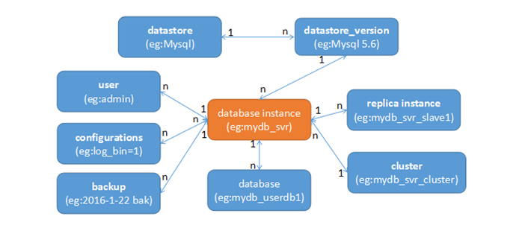
Trove功能介绍
正如前面说的，实际上Trove是在主流的关系和非关系型数据库的一些核心概念基础上抽象出的一个系统框架，所以其实现的功能也是围绕着这些核心概念的。Trove的概念关系图：

Slide 10
Trove的主要功能也是围绕这几个概念实现的。datastore管理，Instance管理，configuration管理，database管理，user管理，replication管理，backup管理，cluster管理等等。
目前Trove的功能还是比较多的，而且扩展性很强。可惜的是实例统计监控功能却没有看到，而统计监控功能的缺失，应该也是导致了实例容灾的自动切换还没有实现，相信这些都会在不久的新版本中逐渐完善。不过从另外一个角度看，由于数据库对用户来说是非常关键的服务，涉及到核心数据的数据一致性问题，目前交由用户上层去确认和切换实例也不失一个明智的选择。

Slide 11
目前咱们平台是用trove做mysql云数据库服务。我们就以Mysql数据库作为例子，对Trove的一些重要功能进行分析。
1、动态resize能力
分为instance-resize和volume-resize，前者主要是实例运行的内存大小和cpu核数，后者主要是指数据库分区对应的硬盘卷的大小。由于实例是跑在vm上的，而vm的cpu和memory的规格可以通过Nova来进行动态调整，所以调整是非常方便快捷的。另外硬盘卷也是由Cinder提供的动态扩展功能来实现resize。resize过程中服务会有短暂的中断，是由于mysqld重启导致的。
2、全量与增量备份
目前mysql的实现中，备份是由实例vm上的guestagent运行xtrabackup工具进行备份，且备份后的文件会存储在Swift对象存储中。从备份创建实例的过程则相反。由于xtrabackup强大的备份功能，所以Trove要做的只是做一些粘胶水的工作。
3、动态配置更新
目前支持实例的自定义配置，可以创建配置组应该到一组实例上，且动态attach到运行中的实例中生效。

Slide 12
4、一主多从的一键创建
在创建数据库实例的API中，支持批量创建多个从实例，并以指定的实例做主进行同步复制。这样就方便了从一个已有实例创建多个从实例的操作。而且mysql5.6版本之后的同步复制支持GTID二进制日志，使得主从实例之间关系的建立更加可靠和灵活，在failover处理上也更加快速。
5、集群创建与管理(percona/mariadb支持)
Cluster功能目前在mysql原生版本暂时不支持，但是其两个分支版本percona和mariadb基于Galera库实现的集群复制技术是支持的。另外Liberty版本的Trove也提供了对mongodb的集群支持。
Trove还提供了以其他一些许多功能，使用troveclient可以有详细的帮助信息输出。对于一个要求不是很高的云数据库管理平台，Trove目前这些功能已经够用，而且能够搭配好Openstack其他服务无缝运行起来。

Slide 13
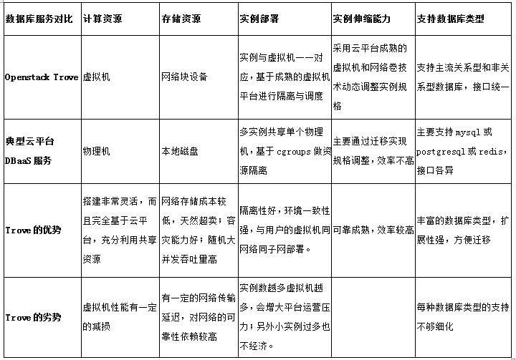
对比与总结
Openstack的DBaaS服务Trove确实有所创新，不同与业界的类似产品实现。在这样的设计目标与实现机制下，可以说有优点也有缺点，通过与典型的云数据库平台进行对别，稍微总结如下：

Slide 14
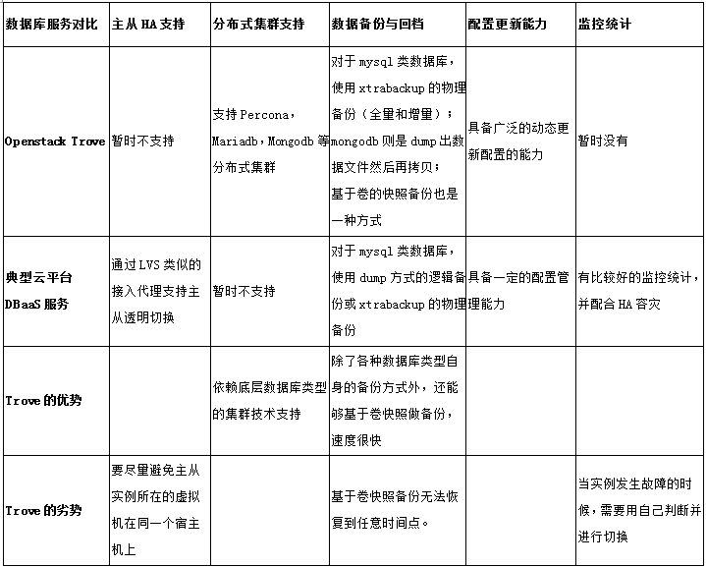

Slide 15
ＴＨＥ ＥＮＤ
Ｔｈａｎｋ Ｙｏｕ

